Slide 1

FACE RECOGNITION PADA SISTEM ABSENSI KARYAWAN MENGGUNAKAN MULTI-TASK CONVOLUTIONAL NEURAL NETWORK (RESEARCH)
Fadhillah Moulita Andiani
MTI Reguler 2018

Slide 2
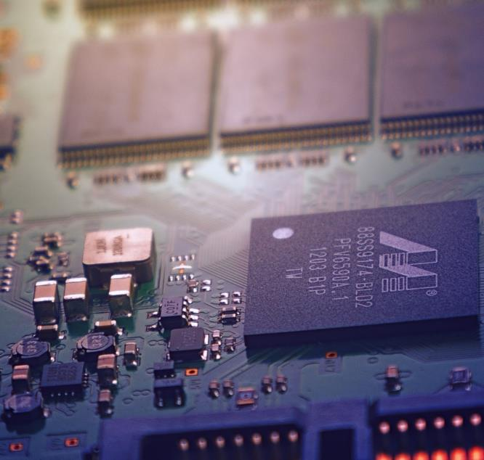
AGENDA
1
PENDAHULUAN
Latar belakang, permasalahan, tujuan dan ruang lingkup proposal
LANDASAN TEORI
2
Teori-teori yang bersangkutan dengan diajukannya proposal
3
RELATED WORKS
Metode yang telah diterapkan sebelumnya dalam face recognition
4
METODOLOGI
Metode yang digunakan dalam penelitian
Notes:
Image source:-
https://pixabay.com/en/technology-industry-big-data-cpu-3092486/

Slide 3
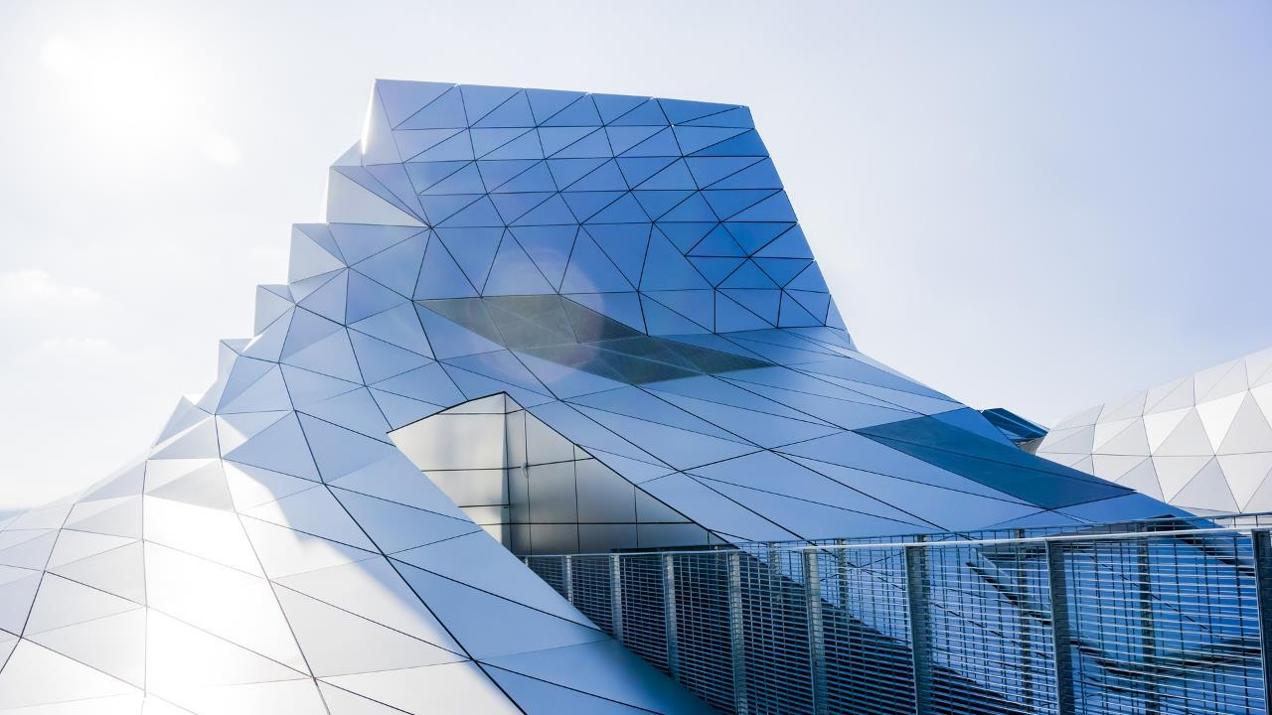
01
PENDAHULUAN
Notes:
Image source:-
https://pixabay.com/en/architecture-building-business-2179108/

Slide 4
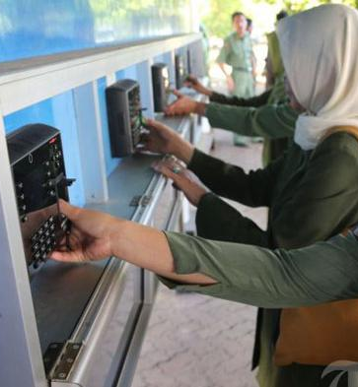
Latar Belakang
Untuk menghargai pekerjaan karyawan, dan memberi penghargaan dapat dilihat dari seberapa sering karyawan masuk kantor dan izin (absensi)
Metode biometrik lainnya mempunyai beberapa kekurangan (iris dan fingerprint)
Notes:
Image source:-
https://pixabay.com/en/computer-keyboard-apple-laptop-2563737/

Slide 5
Bagaimana merancang sebuah sistem absensi yang mampu mengatasi beberapa keterbatasan yang terjadi pada sistem absensi biometrik lainnya dengan menerapkan deep neural network (DNN) untuk face recognition
Apakah melakukan pre-trained pada model akan memberikan deteksi yang benar dan tingkat akurasi yang tinggi ketika pencahayaan wajah terlalu terang
Apakah penerapan multi-task convolutional neural network memberikan hasil yang akurat untuk mendeteksi banyak wajah, dan apakah dapat mengatasi permasalahan penggunaan kacamata pada wajah
Rumusan Masalah
Notes:
Image source:-
https://pixabay.com/en/computer-keyboard-apple-laptop-2563737/

Slide 6
Tujuan dari penelitian ini adalah :
Menerapkan metode deep neural network (DNN) pada sistem absensi karyawan untuk mendeteksi wajah
Melakukan proses pre-trained menggunakan FaceNet model agar dapat mengenali wajah yang disoroti cahaya terlalu terang
Melakukan penerapan multi-task convolutional neural network untuk mendeteksi banyak wajah ketika karyawan masuk secara bersamaan melalui pintu yang sama
Manfaat penelitian :
Terciptanya sistem absensi dengan face recognition yang lebih aman dan dapat mengatasi kekurangan-kekurangan dari sistem absensi metode bimetrik lainnya
Mendapatkan tingkat akurasi yang lebih baik pada pendeteksian wajah dan mengurangi hambatan-hambatan dalam mendeteksi wajah ketika menerapkan proses multi-task convolutional neural network dan pre-trained FaceNet model
Tujuan dan manfaat
Notes:
Image source:-
https://pixabay.com/en/computer-keyboard-apple-laptop-2563737/

Slide 7
Pengujian akan dilakukan dengan menerapkan deep neural network pada satu sensor untuk mendeteksi wajah, framework yang akan digunakan untuk proses deep learning ini adalah tenserflow. Face detection yang akan digunakan adalah Multi-task convolutional neural network.
Kemudian hasilnya akan di embeddings dengan melakukan pre-trained proses pada model FaceNet dan algoritma SVM classifier digunakan untuk menklasifikasikan hasil encoding wajah. Hasilnya akan digunakkan untuk memasukkan data absensi pada sistem absensi karyawan
Ruang LINGKUP
Notes:
Image source:-
https://pixabay.com/en/computer-keyboard-apple-laptop-2563737/

Slide 8
Pengujian akan dilakukan dengan menerapkan deep neural network pada satu sensor untuk mendeteksi wajah, framework yang akan digunakan untuk proses deep learning ini adalah tenserflow. Face detection yang akan digunakan adalah Multi-task convolutional neural network.
Kemudian hasilnya akan di embeddings dengan melakukan pre-trained proses pada model FaceNet dan algoritma SVM classifier digunakan untuk menklasifikasikan hasil encoding wajah. Hasilnya akan digunakkan untuk memasukkan data absensi pada sistem absensi karyawan
Ruang LINGKUP
Notes:
Image source:-
https://pixabay.com/en/computer-keyboard-apple-laptop-2563737/

Slide 9
02
LANDASAN TEORI
Notes:
Image source:-
https://pixabay.com/en/architecture-building-business-2179108/

Slide 10
TAHAPAN FACE RECOGNITION
Notes:
Image source:-
https://pixabay.com/en/computer-keyboard-apple-laptop-2563737/

Slide 11
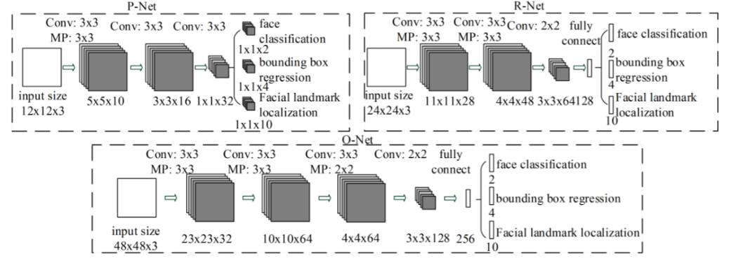
Multi-task Cascaded Convolutional Neural Network (MTCNN)
Multi-task cascade convolutional neural network (MTCNN) merupakan framework yang diterapkan oleh Kaipeng Zhang yang mana dalam framework ini dilakukan penggabungan face detection dan face alignment.
Notes:
Image source:-
https://pixabay.com/en/computer-keyboard-apple-laptop-2563737/

Slide 12
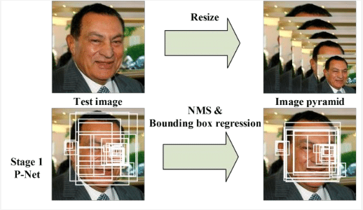
TAHAP PERTAMA MTCNN
Fully Convolutional Network yang disebut dengan Proposal Network (P-Net) digunakan untuk mendapatkan daerah yang diusulkan dan vektor regresi dari bounding box. Vektor regresi yang diperoleh digunakan untuk mengkalibrasi daerah yang diusulkan dan kemudian menerapkan non-maxima suppression (NMS) untuk menggabungkan daerah yang sangat tumpang tindih (overlapping)
Notes:
Image source:-
https://pixabay.com/en/computer-keyboard-apple-laptop-2563737/

Slide 13
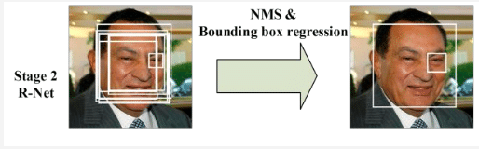
TAHAP KEDUA MTCNN
Setelah mendapatkan hasil dari p-net, maka akan diumpankan ke CNN lain yang disebut dengan Refine Network (R-Net). Refine Network (R-Net) ini akan menolak kandidat-kandidat palsu, melakukan kalibrasi lain dengan regresi bounding box dan juga melakukan penggabungan kandidat NMS
Notes:
Image source:-
https://pixabay.com/en/computer-keyboard-apple-laptop-2563737/

Slide 14
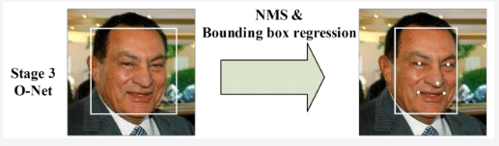
TAHAP KETIGA MTCNN
Tahapan ketiga, mirip seperti tahapan yang kedua dan dinamakan dengan Output Network (O-Net). Tahapan ini memberikan deskripsi wajah secara detail, dan juga memberikan hasil 5 tanda posisi wajah
Notes:
Image source:-
https://pixabay.com/en/computer-keyboard-apple-laptop-2563737/

Slide 15
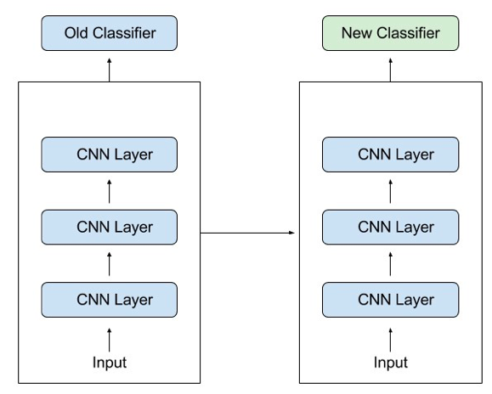
Transfer Learning adalah metode yang popular dalam computer vision yang memungkinkan untuk membangun model yang akurat dengan cara yang lebih efisien.
TRANSFER LEARNING
Notes:
Image source:-
https://pixabay.com/en/computer-keyboard-apple-laptop-2563737/

Slide 16
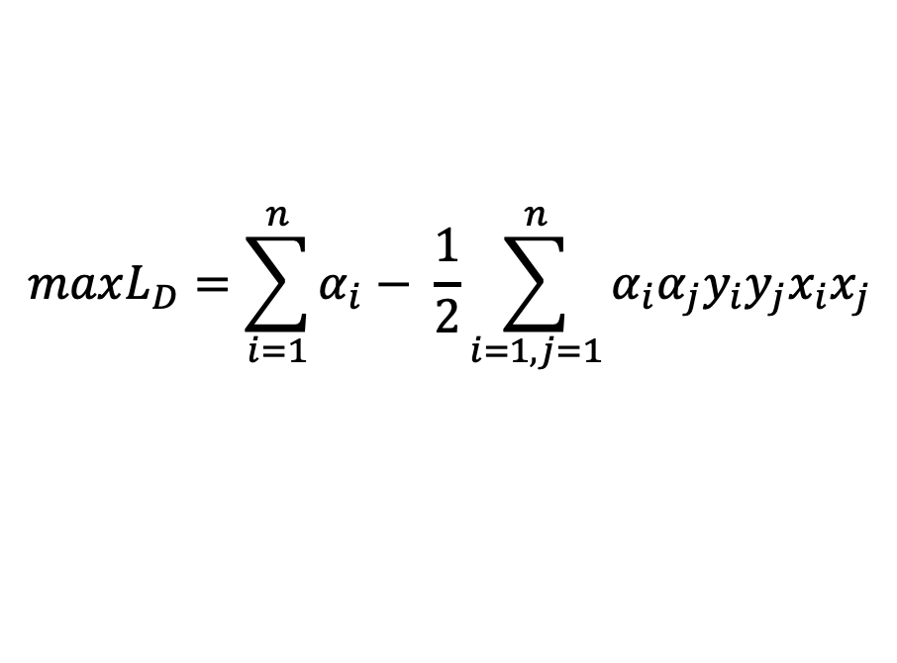
Support Vector Machine (SVM) merupakan metode machine learning yang bekerja atas prinsip Structural Risk Minimization (SRM) dengan tujuan menemukan hyperplane yang memisahkan dua buah class pada input space.
Untuk memisahkan dua kelas dari titik data, ada banyak kemungkinan hyperplanes yang dapat dipilih. Tujuannya adalah untuk menemukan plane yang mempunyai maximum margin.
Support Vector Machine (SVM) Classifier
$$maxL_{D}=\sum_{i=1}^{n}{α_{i}− \frac{1}{2}\sum_{i=1, j=1}^{n}{α_{i}α_{j}y_{i}y_{j}x_{i}x_{j}}}$$
Notes:
Image source:-
https://pixabay.com/en/computer-keyboard-apple-laptop-2563737/

Slide 17
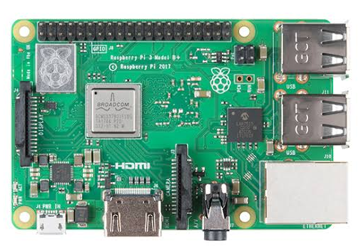
Rapsberry Pi 3
Kelebihan dari Rapbsberry Pi 2 :
• A 1.2GHx 64-bit quad-core ARMv8 CPU
• 802.11n Wireless LAN
• Bluetooth 4.1
• Bluetooth Low Energy (BLE)
Notes:
Image source:-
https://pixabay.com/en/computer-keyboard-apple-laptop-2563737/

Slide 18
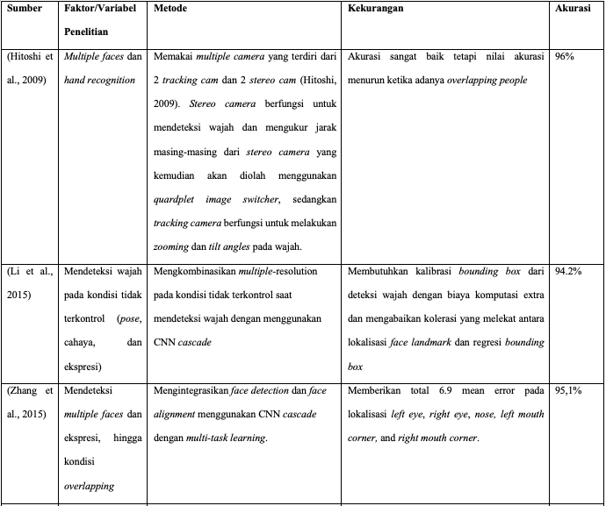
TINJAUAN
PUSTAKA
Notes:
Image source:-
https://pixabay.com/en/computer-keyboard-apple-laptop-2563737/

Slide 19
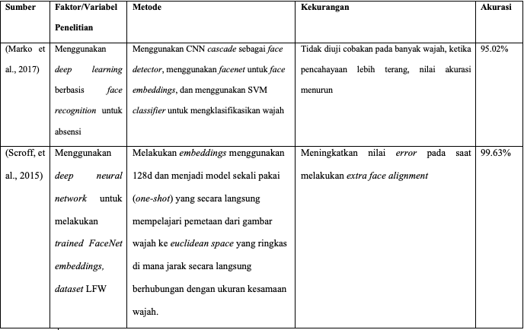
TINJAUAN
PUSTAKA
Notes:
Image source:-
https://pixabay.com/en/computer-keyboard-apple-laptop-2563737/

Slide 20
03
METODOLOGI
Notes:
Image source:-
https://pixabay.com/en/architecture-building-business-2179108/

Slide 21
KERANGKA
PIKIR
Notes:
Image source:-
https://pixabay.com/en/computer-keyboard-apple-laptop-2563737/

Slide 22
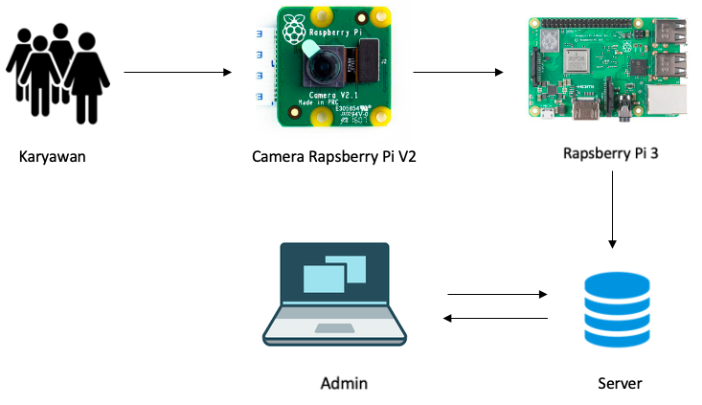
PERANCANGAN SISTEM
Notes:
Image source:-
https://pixabay.com/en/computer-keyboard-apple-laptop-2563737/

Slide 23
PERANCANGAN FACE RECOGNITION
Notes:
Image source:-
https://pixabay.com/en/computer-keyboard-apple-laptop-2563737/

Slide 24
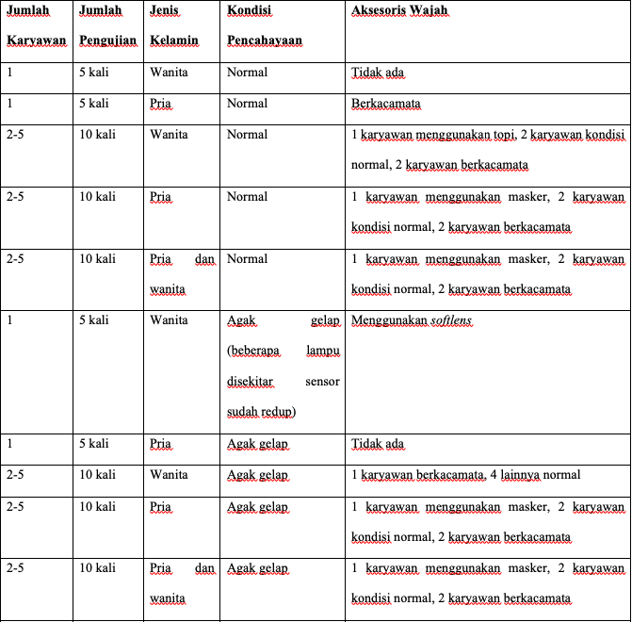
PENGAMBILAN DATA
Notes:
Image source:-
https://pixabay.com/en/computer-keyboard-apple-laptop-2563737/

Slide 25
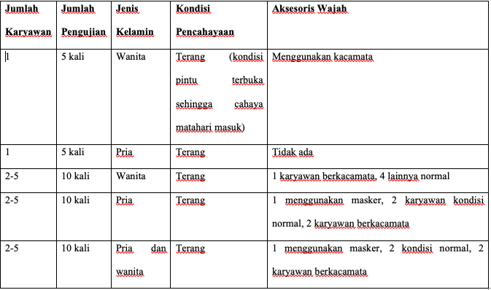
PENGAMBILAN DATA
Notes:
Image source:-
https://pixabay.com/en/computer-keyboard-apple-laptop-2563737/

Slide 26
ANALISIS DATA :
Dilakukan pengecekan apakah model yang diusulkan dapat berjalan dengan baik atau tidak, dan juga dilakukan pengecekan apakah pendeteksi wajah telah memberikan hasil yang akurat terhadap database karyawan atau tidak
Tahap kedua adalah melakukan pengecekan terhadap tingkat akurasi pada kondisi pencahayaan agak gelap.
Tahap ketiga adalah melakukan pengecekan terhadap tingkat akurasi pada kondisi pencahayaan terang.
Tahap keempat adalah melakukan pengecekan terhadap benar atau tidaknya pendeteksian wajah pada wajah yang menggunakan aksesoris (kacamata, masker).
Tahap terakhir adalah melakukan pengecekan apakah jenis kelamin mempengaruhi hasil dari pendeteksian wajah. Jika hal tersebut mempengaruhi tingkat akurasi, maka penulis akan melakukan proses klasifikasi terlebih dahulu pada jenis kelamin, kemudian di uji cobakan kembali
Notes:
Image source:-
https://pixabay.com/en/computer-keyboard-apple-laptop-2563737/

Slide 27
THANK YOU

